Slide 1

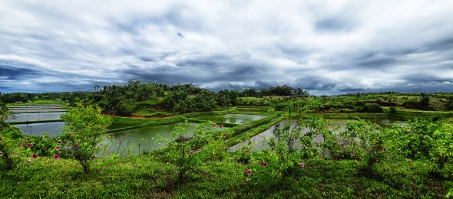













« STRATEGIE A COURT TERME DU MINISTERE DE LA PECHE ET DE L’ECONOMIE BLEUE (MPEB)
POUR LE REDRESSEMENT DU SECTEUR »
Tél. 034.05.415.47
Email: mpeb.sp@gmail.com
« Ensemble, On ira loin ! »

Slide 2


“Secteur Pêche et Aquaculture pilier de l’Emergence économique de Madagascar d’ici 2030 à travers Ie développement de l’Economie Bleue et I’améIioration de la gouvernance”.
Plan de présentation :
Pêche continentale Pêche maritime Gouvernance du secteur
01

Slide 3

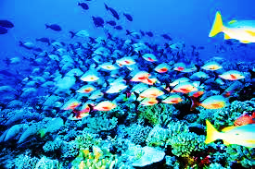
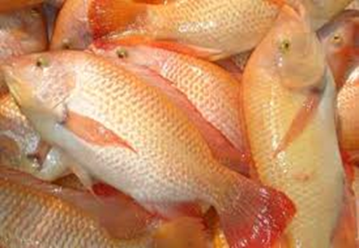
LES 5 AXES STRATÉGIQUES DU MINISTERE
A1 : Amélioration de la Gouvernance du Secteur ;
A2 : Lutte contre la Pêche INN ;
A3 : Amélioration des Accords de Pêche ;
A4 : Développement de l'Economie Bleue ;
A5 : Amélioration des chaines de valeur pour chacune des filières porteuses.
02

Slide 4
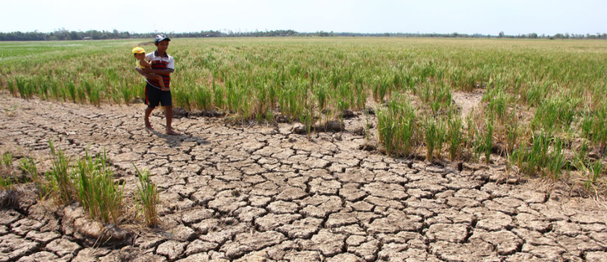
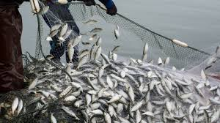
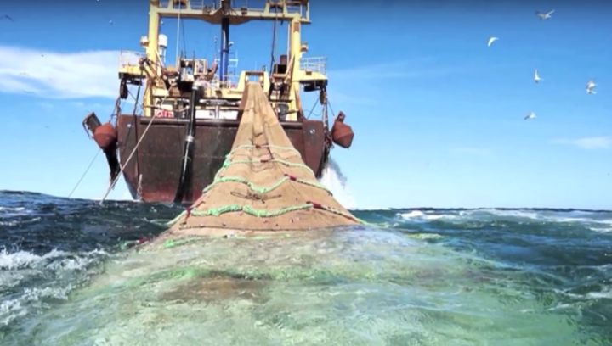
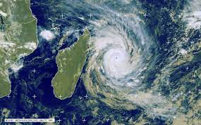
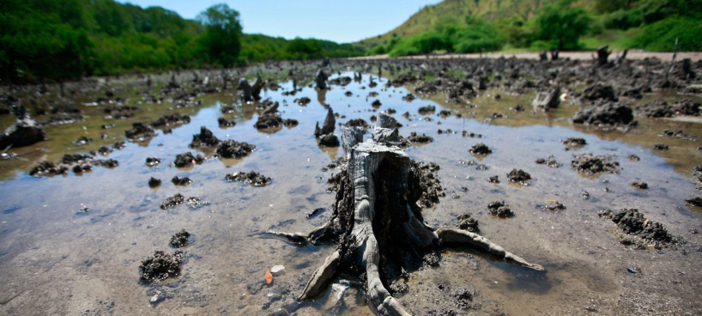
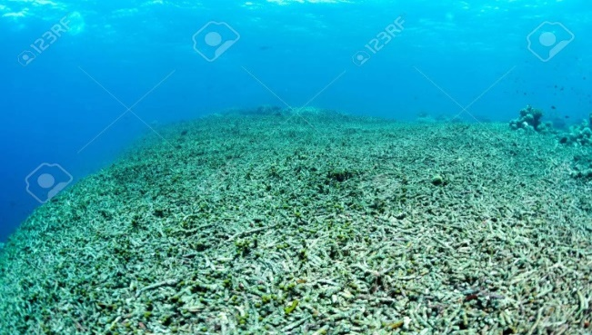
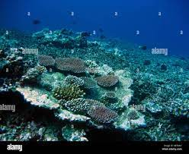
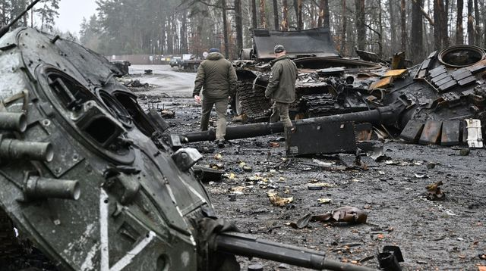
CONTEXTE ACTUEL
Démographie galopante ;
Insécurité alimentaire ;
Surpêche ;
Pêche INN;
Destruction progressive des habitats;
(Récifs coralliens, phanérogames et mangroves)
Changement climatique ;
Crises socio-politico-économiques mondiales (guerre en Ukraine, etc...)
OPPORTUNITÉ : ECONOMIE BLEUE
03

Slide 5
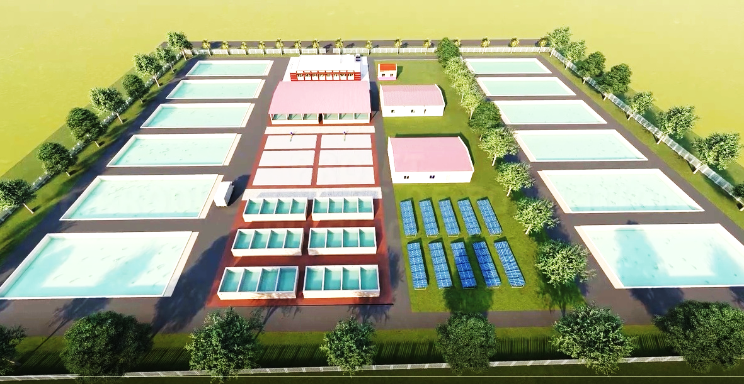
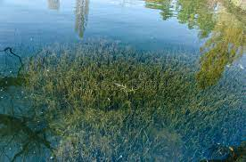
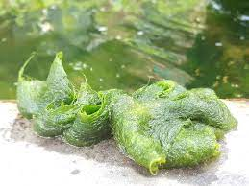
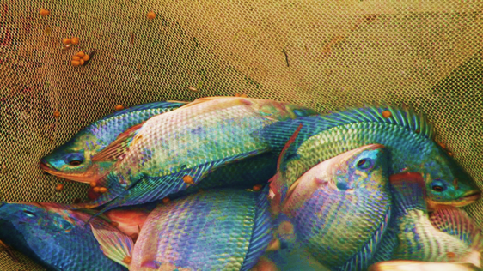
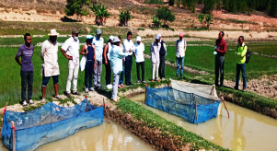
I- Pêche Continentale
Mise en place des 10 ZEP (PIP du MPEB) dans 10 Régions;
Développement de la rizipisciculture;
Empoissonnement (pour les écosystèmes ayant des sources d’eau mais qui sont en manque de poisson);
Rempoissonnement au niveau des plans d’eaux existants;
Spiruliculture en partenariat avec le secteur privé, facilitation par l’Etat.
04

Slide 6
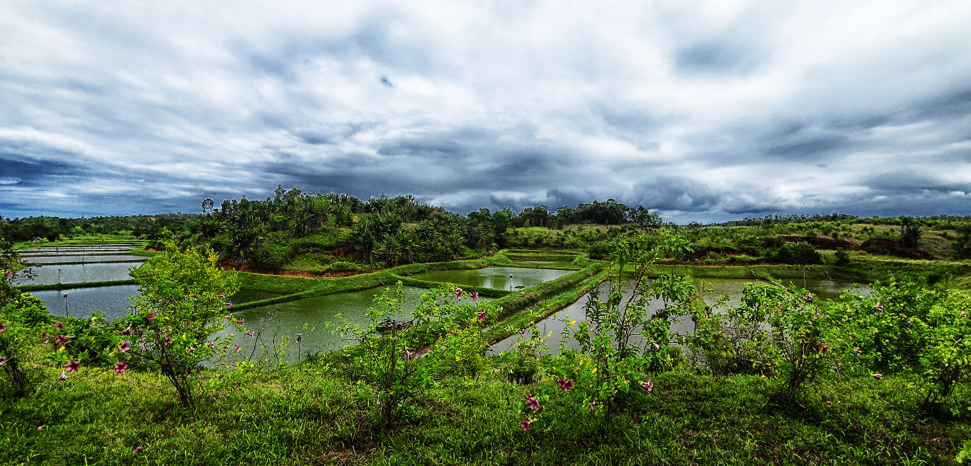
Pêche Continentale
I- Pêche Continentale (Suite)
Approche Coopératives, Associations (Formation en vie associative et sur les techniques commerciales, facilitation à l’acquisition des permis de collecte des produits, appuis à la commercialisation);
Politique d’encouragement (Délivrance des certificats et des attestations de reconnaissances, etc.);
Amélioration des accès aux intrants (alevins de bonne qualité, géniteurs, aliments, produits accessoires, …);
Promotion de « l’Education peer to peer » chez les pisciculteurs;
Changement de l’habitude alimentaire (produits halieutiques et leurs dérivés 7 à 10 fois plus riches en protéines).
05

Slide 7
Pêche Continentale
I- Pêche Continentale (Suite)
Application de l’Approche Chaîne de valeur;
Amélioration de la surveillance des pêches pendant la fermeture des lacs durant la saison des pluies (Septembre au Février).
06

Slide 8
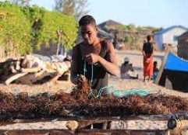
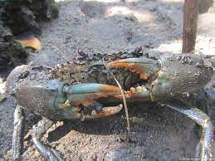
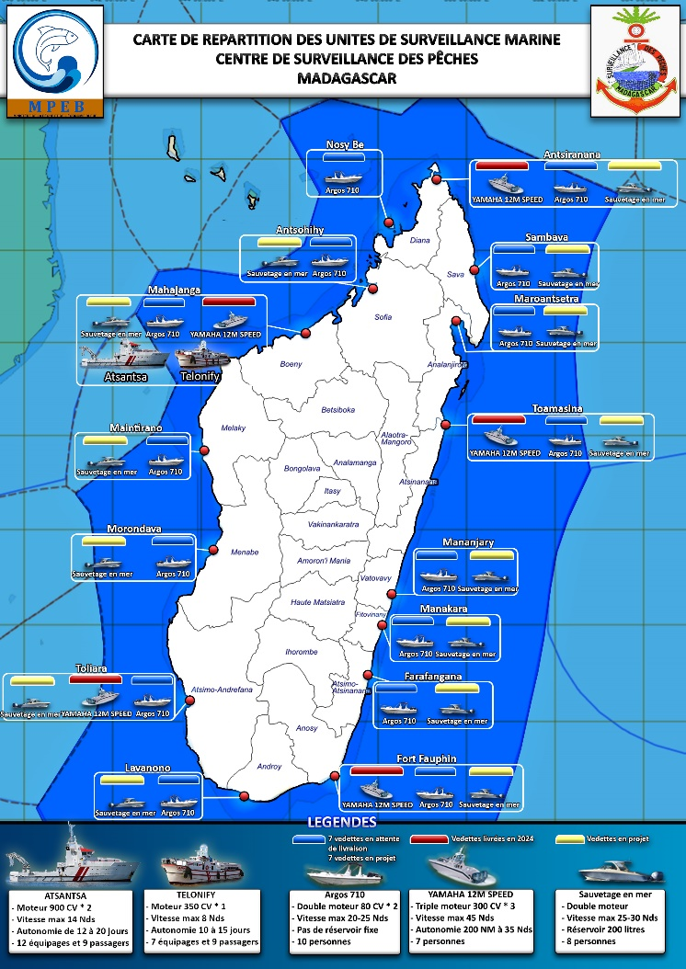
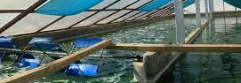
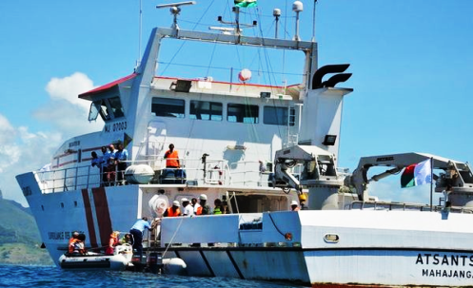

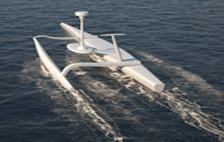
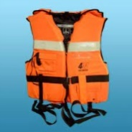
II- Pêche Maritime
Promotion de l’algoculture, de l’holothuriculture, de la crabiculture et de la spiruliculture (sécurité alimentaire, création d’emplois et réduction de la pauvreté);
Amélioration des surveillances des pêches pour éradiquer la Pêche INN à travers (SADC/MCS, ECOFISH, SWIOFish2, DON JAPONAIS, FAO/AMREP);
Acquisition et déploiement des 21 vedettes rapides et 09 drones de surveillance;
Amélioration de la sécurité en mer des pêcheurs :
  - Mise en place du SAP (Système d’Alerte Précoce) en zone maritime (3000 villages des pêcheurs),
  - Dotation de 35.000 kits de sécurité en mer et 500 téléphones solaires et talkie-walkie.
07

Slide 9
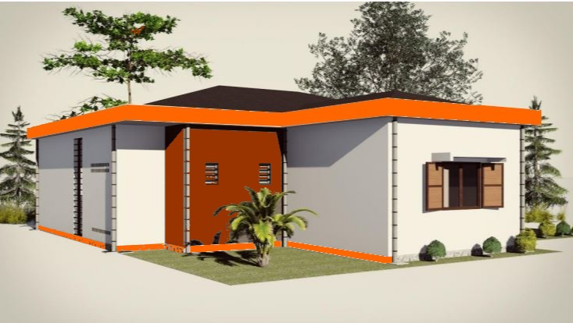
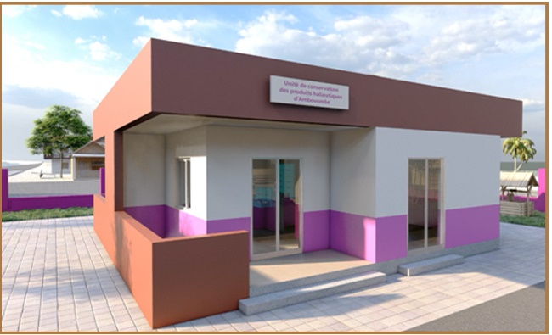
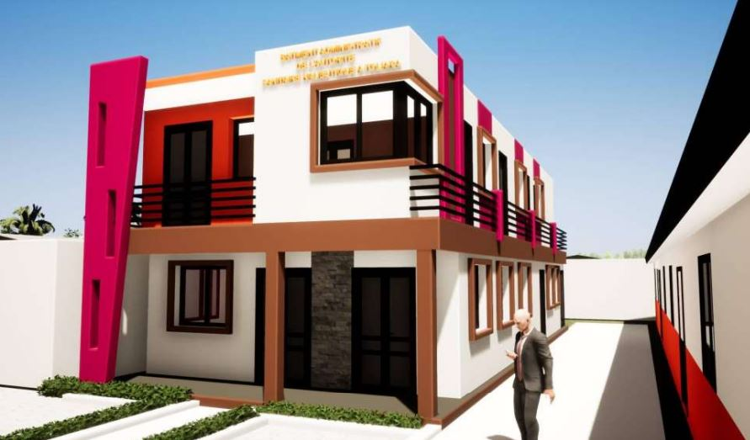
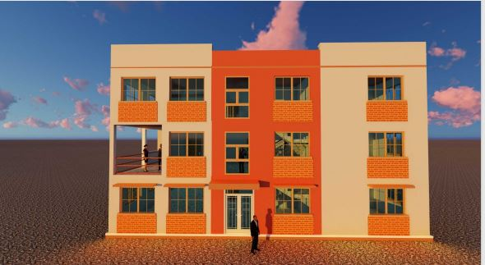
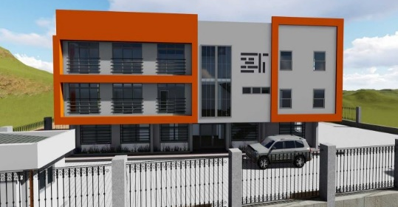
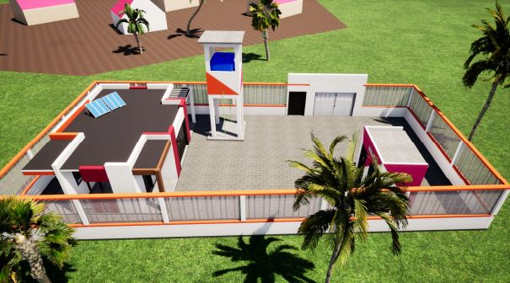
II- Pêche Maritime (Suite)
Mise en place des Ecoles de Pêche (07);
Construction de Bureaux Administratifs (11) DRPEB (5) : DIANA, MELAKY, ANOSY, ANDROY et Atsimo Atsinanana, CirPEB (6) : Maroantsetra, Ambanja, Nosy Be, Maintirano, Antsalova et Besalampy);
Mise en place des Hangars de marché (23), Unités de froid (32), Unités de transformation des produits halieutiques (6),Complexes de Pêche (20) et Ecloseries… .
08

Slide 10
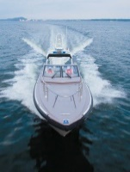

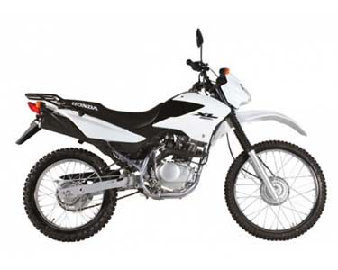
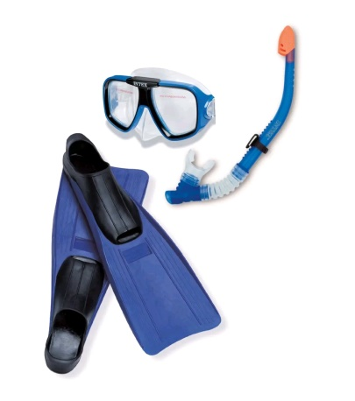
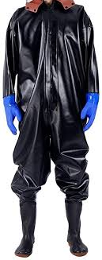
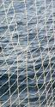
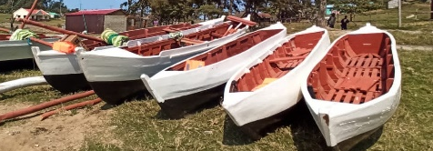
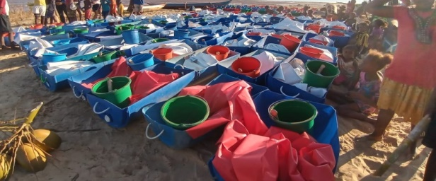
II- Pêche Maritime (Suite)
Eradication des engins destructeurs vs dotation de 50.000 filets (engins règlementaires);
Dotation de 10.000 combinaisons manches longues, 20.000 masques et tuba, 2.000 pirogues revêtues de fibre de verre, 35.000 gilets de sauvetage;
1821 Kits de valorisation à distribuer;
15 DCP ou dispositifs de concentration de poisson;
Acquisition de 5 véhicules 4x4, 45 motos et 400 vélos à grandes roues.
09

Slide 11
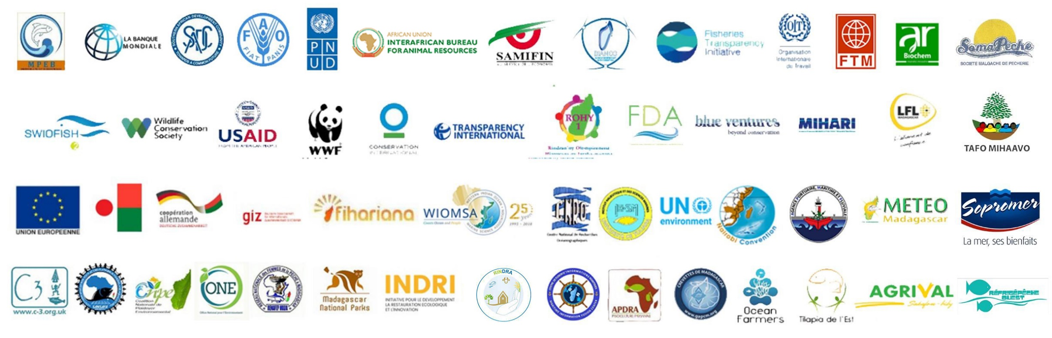
III- Gouvernance du Secteur
Adhésion à la FiTI (Fisheries Transparency Initiative) : Formation et opérationnalisation du Groupe Multipartite National de la FiTI, poursuite du processus FiTI et AMREP/FAO (Mesures sur l’Etat du ressort des Ports);
Publication des données sur la pêche maritime pour tout public;
Mise en œuvre des Conventions de partenariat avec BIANCO et SAMIFIN;
PILCC ou Politique Interne de Lutte Contre la Corruption du secteur élaborée et en cours de validation.
10

Slide 12
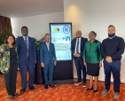
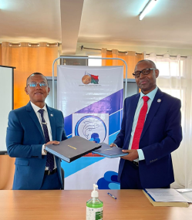
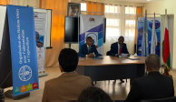
III- Gouvernance du Secteur ( suite)
Stratégies adoptées pour contribuer à la lutte contre la Pêche INN :
Signature de la Charte sur la MCSCC – SADC pour la mise en place du Centre de Coordination du Suivi, du Contrôle et de la Surveillance des pêches , le 28 Avril 2022 dernier;
Mise en œuvre du Programme ECOFISH;
Partenariat avec Sea shepherd (Amsterdam);
Signature conjointe entre FAO et MPEB sur le Projet d’appui aux mesures du ressort de l’Etat du port (GCP/GLO/1047/GER), le 27 mai 2022.
11

Slide 13
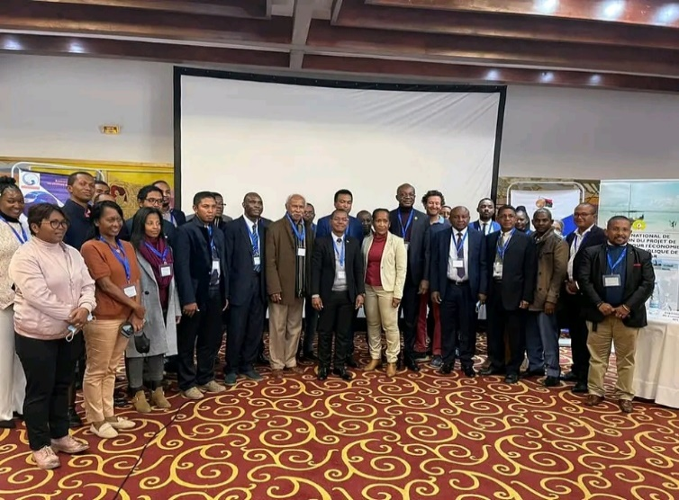
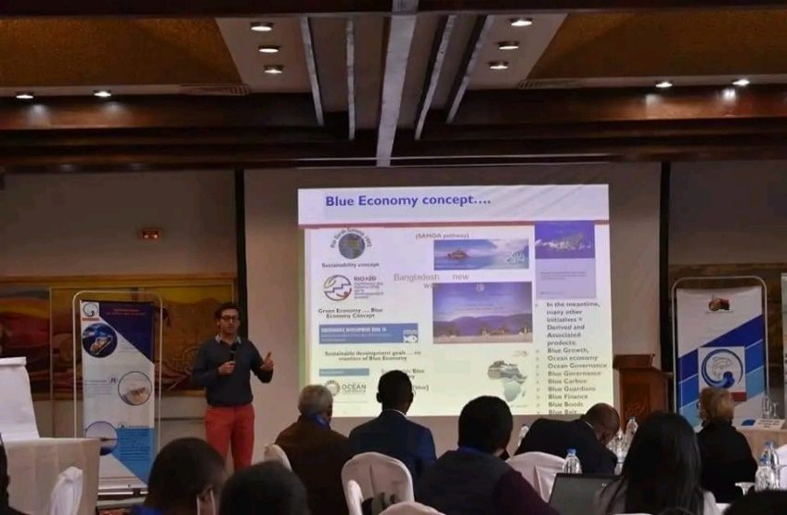
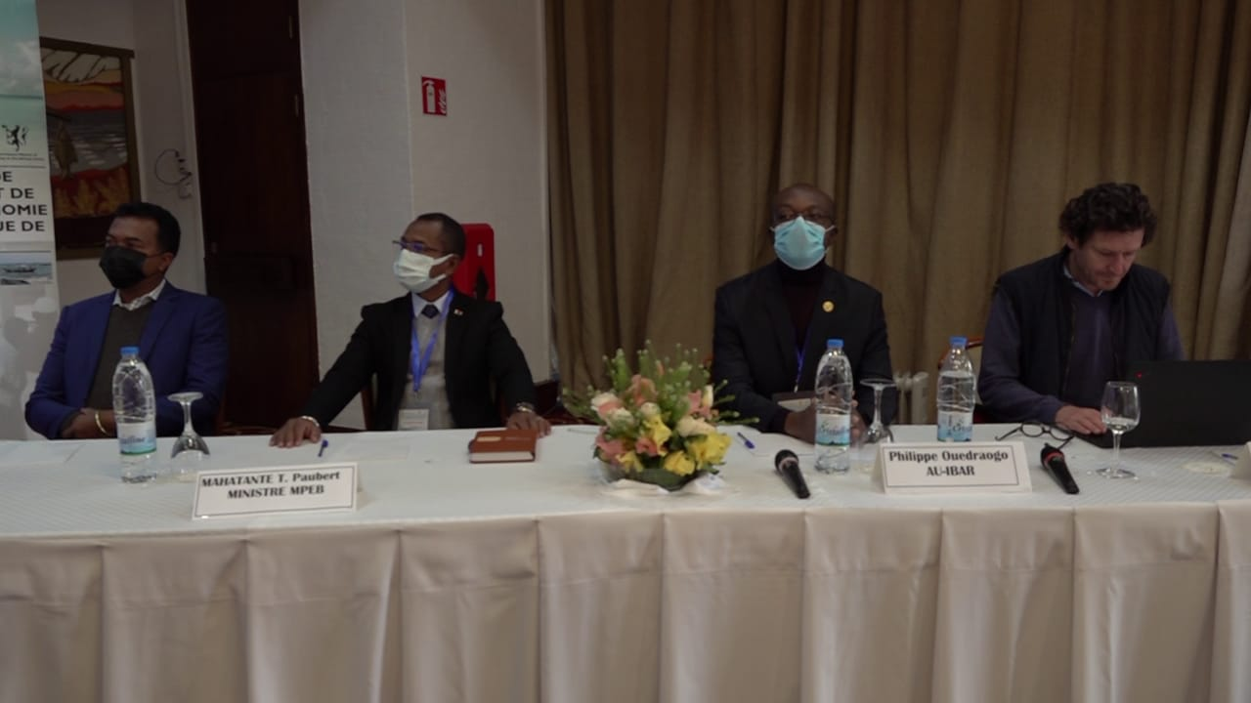
III- Gouvernance du Secteur (Suite)
Mise en place des Comités consultatifs au sein du Ministère;
Création du Cluster Economie Bleue;
Finalisation du document stratégique pour le développement de l’Economie Bleue : secteur pêche et aquaculture;
Mise à jour en cours de la Stratégie Nationale pour le développement de l’Economie Bleue à Madagascar ou la SNEB.
12

Slide 14
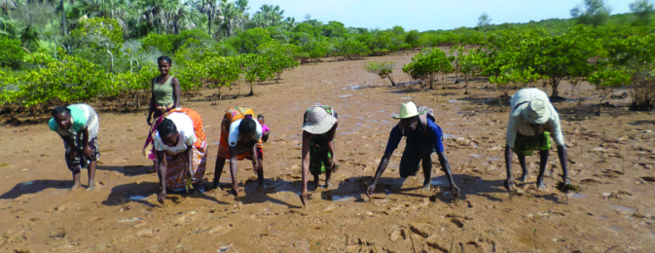
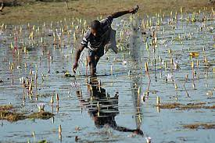
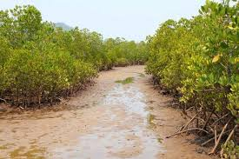
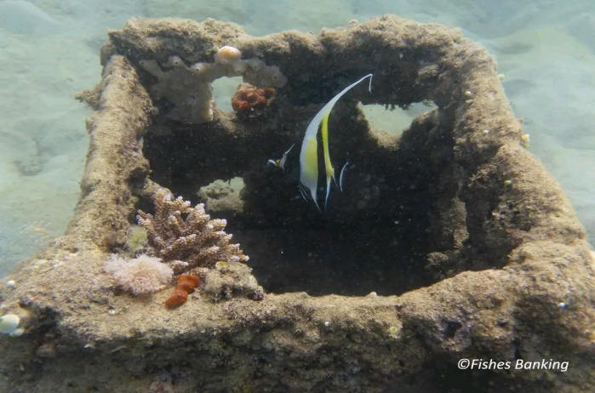
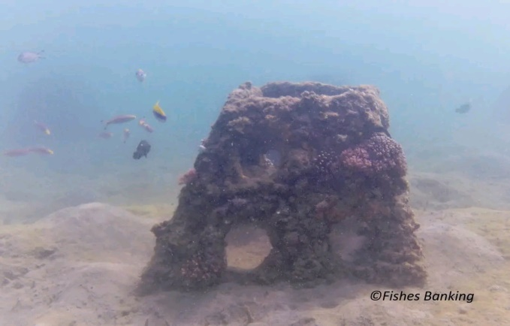
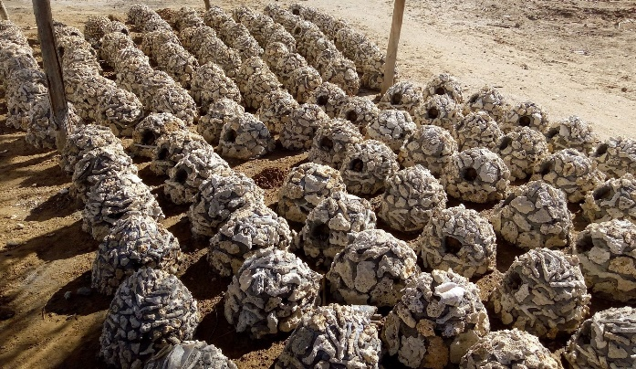

III- Gouvernance du Secteur (Suite)
Sur l’intégration de la dimension environnementale au niveau du secteur :
Restauration et Reboisement de mangroves;
Mise en place des récifs artificiels et
Accompagnent du Secteur Privé pour se conformer au processus EIE/PREE.
13

Slide 15

Mahavelo!!!
Ensemble, on ira loin!

